Slide 1

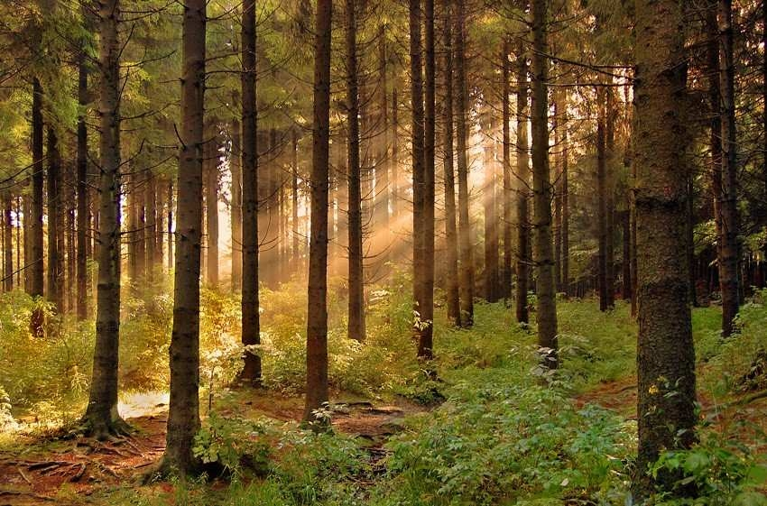
Biosfera

Slide 2

Biosfera näme?Biofera(grekçe bio-janly,ýaşaýyş,sfera-gabyk,togalak,şar diýmegi añladar)-bu Ýer togalagynyñ häzirki zamanky janly organizmleriñ ýaşaýan we dowam edýän (funksionirlenýän)gabygydyr.

Slide 3

Biosfera Ýer togalagynyñ iñ işjeñ gabygy bolup,onda ýaşaýan janly organizimleriñ toplumy,jemi planeta möçberindäki geohimiki faktor hökmünde ýüze çykýar we ol gurşawy emele getiriji faktor bolup hyzmat edýär.

Slide 4
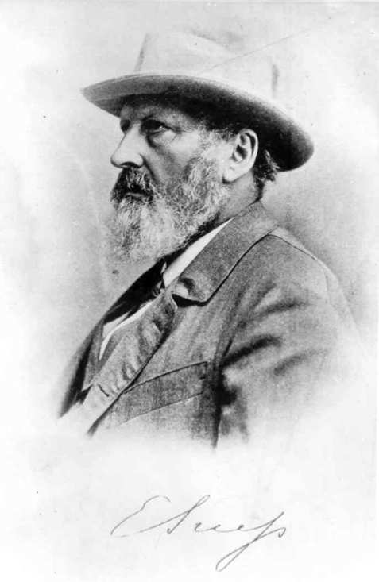
Biosfera-adalgasy ylma ilkinji bolup 1875-nji ýylda awstriýaly geolog E.Zýuss tarapyndan girizildi.Ol biosfera diýip ýeriñ üst ýüzündäki ýukajyk ýaşaýyş örtügine (plýonkasyna) düşünipdir.
1831-1914

Slide 5
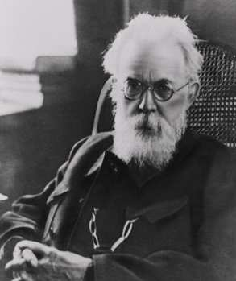
Biosfera baradaky ylmy taglymaty 1926-njy ýylda görnükli rus alymy ,akademik W.I.Wernadskiý döretdi.Onuñ kesgitlemesine görä,biosfera düşünjesi özüne janly organizmleri(janly maddalar)we olaryñ ýaşaýan gurşawyny birleşdirýär.
1864-1945

Slide 6
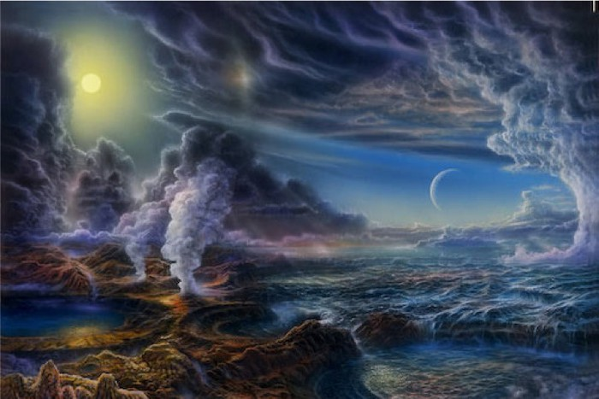
Ýer we ony gurşap alýan gurşaw bütin Gün ulgamynyñ kanunalaýyk suratda ösmeginiñ netijesinde kemala gelipdir.Mundan 4,7millard ýyl ozal ýaýrañ ýagdaýda ýerleşen gaz-tozan görnüşli maddalardan Ýer planetasy emele gelipdir.

Slide 7
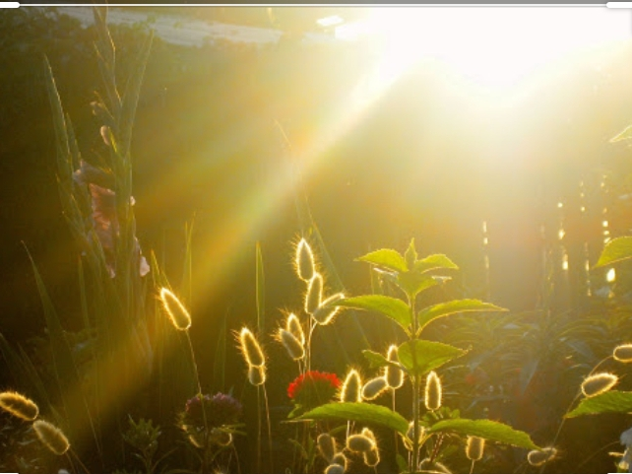
Beýleki planetalar ýaly,Ýer hem energiýany Günden ýeriñ üst ýüzüne elektromagnit şöhlelenmeleri görnüşinde düşýän energiýadan alýar.

Slide 8
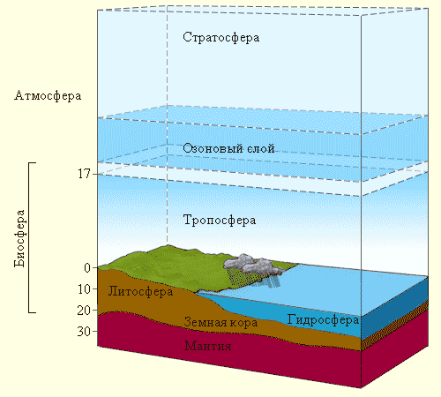
Biosferanyñ çäkleri we düzümi.
Biosferanyñ ýokarky
çägi traposferany tutuşlaýyn we stratosferaranyñ aşaky
bölegini öz içine alyp,
ýeriñ üstünden 20km beýiklige çenli ýetip,ozon gatlagynyñ üsti
bilen araçäkleşýär.
Stratosfera
Atmosfera
Biosfera
Ozon gatlagy
Troposfera
Biosferanyñ aşaky çägi,ortaça gury ýeriñ üstünden(litosferanyñ çuñlugy galyñlygy) 3km
çuñluga çenli we ummanyñ düýbünden
0,5km aşakda ýerleşýär.
Litosfera
Gidrosfera
Ýer gabygy
Mantiýa

Slide 9
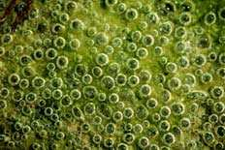
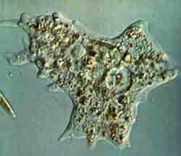
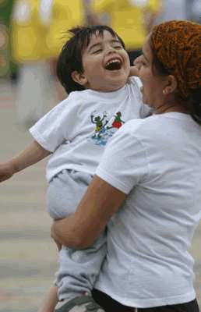
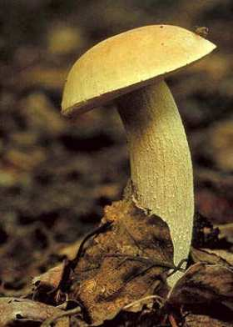
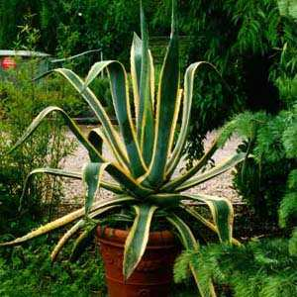
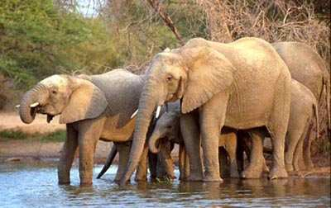
Planetamyzyñ janly maddalary-mikroorganizmler,kömelekler,ösümlikler,haýwanlar, adamlar biosferany düzýärler.

Slide 10
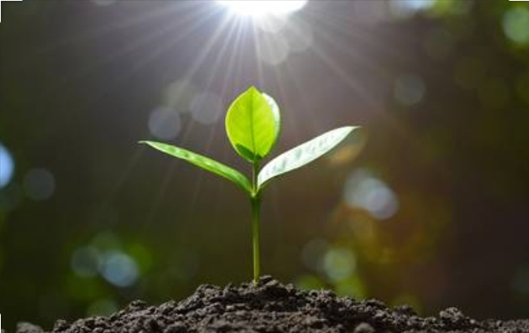

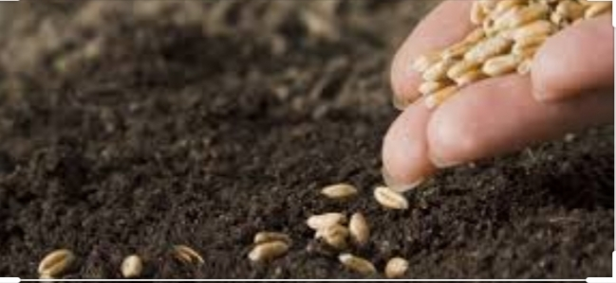
Toprak - biosferanyñ iñ möhüm düzüm bölekleriniñ (komponentleriniñ) biridir. Ol dünýä ummany bilen bilelikde,tutuş älem möçberli ekoulgama aýgytlaýjy täsirini ýetirýär. Hut toprak ösümlikleriñ biogen maddalary bilen iýmitlenmeklerini üpjün edýär.

Slide 11
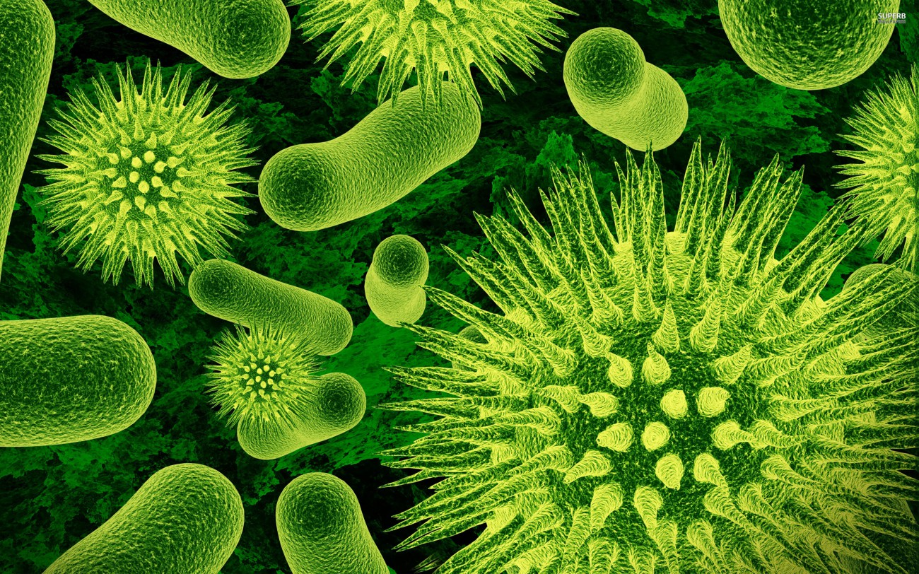

Biosferada maddalaryñ aýlanyşygynyñ iki görnüşi bar:
Uly(geologiki)
Kiçi(biogeohimiki)
Uly gelogiki aýlanyşyk: Tebigatda gün energiýasynyñ Ýeriñ çuñluklaryndandaky energiýa bilen özara täsirleri arkaly şertlendirýär.Bu aýlanyşyk biosfera bilen Ýeriñ has çuñ gatlagynyñ arasynda maddalaryñ paýlanmasyny üpjün edýär.Tebigatda suwuñ aýlanyşygy hem uly geolgik aýlanyşyga degişlidir.

Slide 12
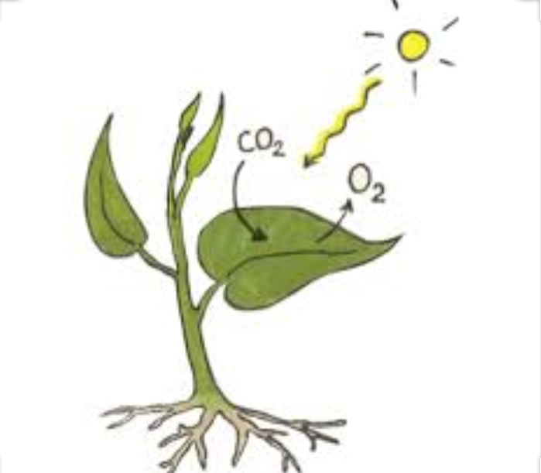
Biosferada maddalaryñ kiçi aýlanyşygy:uly aýlawdan tapawutlylykda,diñe biosferanyñ çäklerinde amala aşyrylýar.Onuñ düýp manysy fotosintez hadysasynyñ netijesinde organiki däl birleşmelerden janly maddalaryñ emele gelýänliginden hem-de dargama mahalynda organiki maddalaryñ gaytadan organiki däl birleşmelere öwrülýänliginden ybaratdyr.
Biosferanyñ ýaşamagy üçin bu iñ esasy aýlanyşyk bolup,ol hem ýaşaýşy dörediji hasaplanýar.Janly madda üýtgäp,döräp we ölüm-ýitime sezewar bolup,maddalaryñ biogeohimiki aýlanyşygyny üpjün etmek bilen biziñ planetamyzda ýaşaýşy goldaýar.

Slide 13
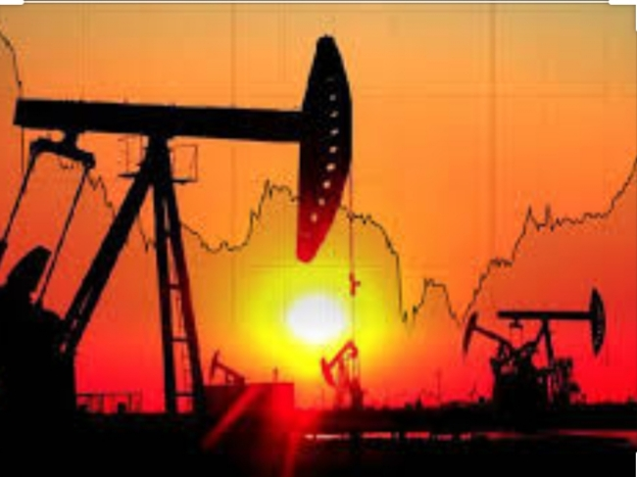
Tebigy baýlyklar.
Adamyñ öz ýaşaýyş-durmuşynda maddy we ruhy isleglerini kanagatlandyrmakda peýdalanýan tebigy gurşawyñ ähli zatlaryna Tebigy baýlyklar diyilýär.

Slide 14

Biosferany goramak.
Biosferanyñ esasy düzüm bölekleri bolan howa,suw we toprak ýaly gymmatly baýlylar adamyñ akyl-paýhassyz we rejesiz peýdalanmaklygy netijesinde hapalanýar.

Slide 15

Biosfera salynýan agramy hemmetaraplaýyn öwrenmek-onuñ möçberini azaltmak hem-de ekologik deñagramlygy kadalaşdyrmak üçin zerurdyr.

Slide 16
